Slide 1
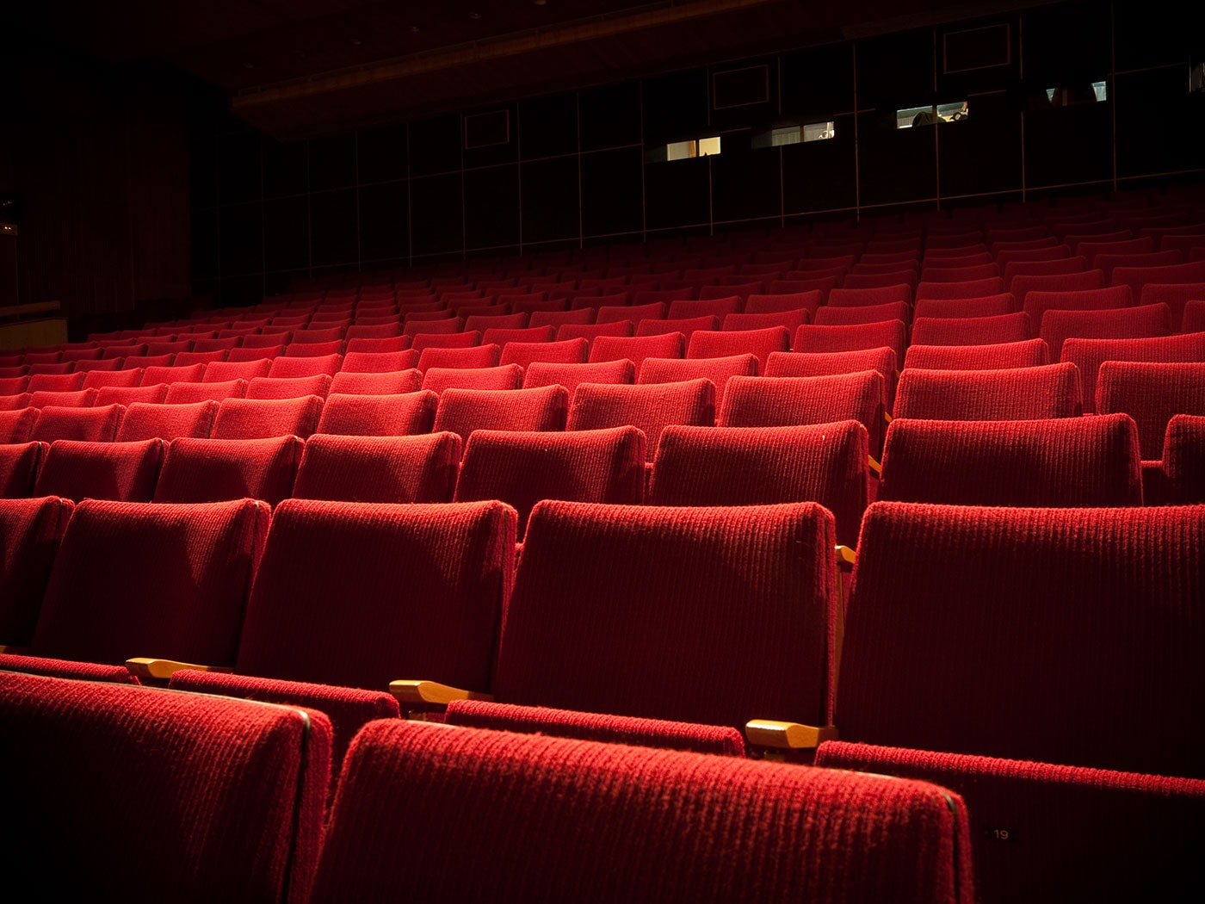
CINEMILLE
Task sulla visualizzazione di film in programmazione e passati

Slide 2
Lo scenario
Il cinema “CineMille” è un esercizio storico dell’area fiorentina, nonché uno dei più grandi presenti in Toscana. Dispone di 12 sale di proiezione, di cui 2 in tecnologia IMAX. Le sale hanno una capienza differente, con le più grandi che dispongono di 250 posti ciascuna fino alle più piccole da circa 50 posti a sedere.
Attualmente la programmazione delle proiezioni nelle sale viene aggiornata con cadenza settimanale: tali informazioni sono gestite mediante scambio di dati contenuti in file Excel. Ciascun film può rimanere in sala per un massimo di tre settimane e per un minimo di una, a partire dalla data di uscita dello stesso.
La società che gestisce il cinema vuole dotarsi di uno strumento per la programmazione e la gestione dei film di un multisala al fine di ottimizzare a pianificare la loro permanenza in sala. L’applicazione dovrà permettere la visualizzazione della lista dei film messi in programmazione nel multisala, al fine di organizzare anche uno storico consultabile dai gestori. Tale applicativo sarà utilizzato anche come fonte dati per visualizzare i film attualmente in sala sul sito web del cinema a beneficio del pubblico.

Slide 3
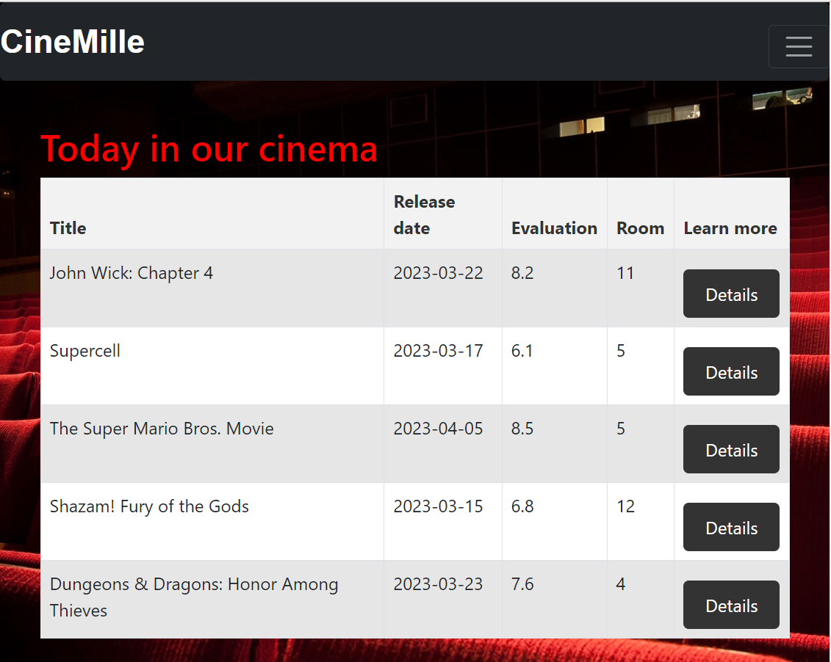
Soluzione per frontend proposta:
La soluzione proposta si compone di 4 pagine HTML linkate tra di loro.
La pagina di welcome è la Home dove vengono presentati i film in programmazione nella giornata in corso, da qui si può accedere:
-ai dettagli del film tramite il pulsante «Learn more»;
-Allo storico film tramite il tasto «View past films»;
-Alla pagina contenenti info riguardo al cinema, come indirizzo ecc..

Slide 4
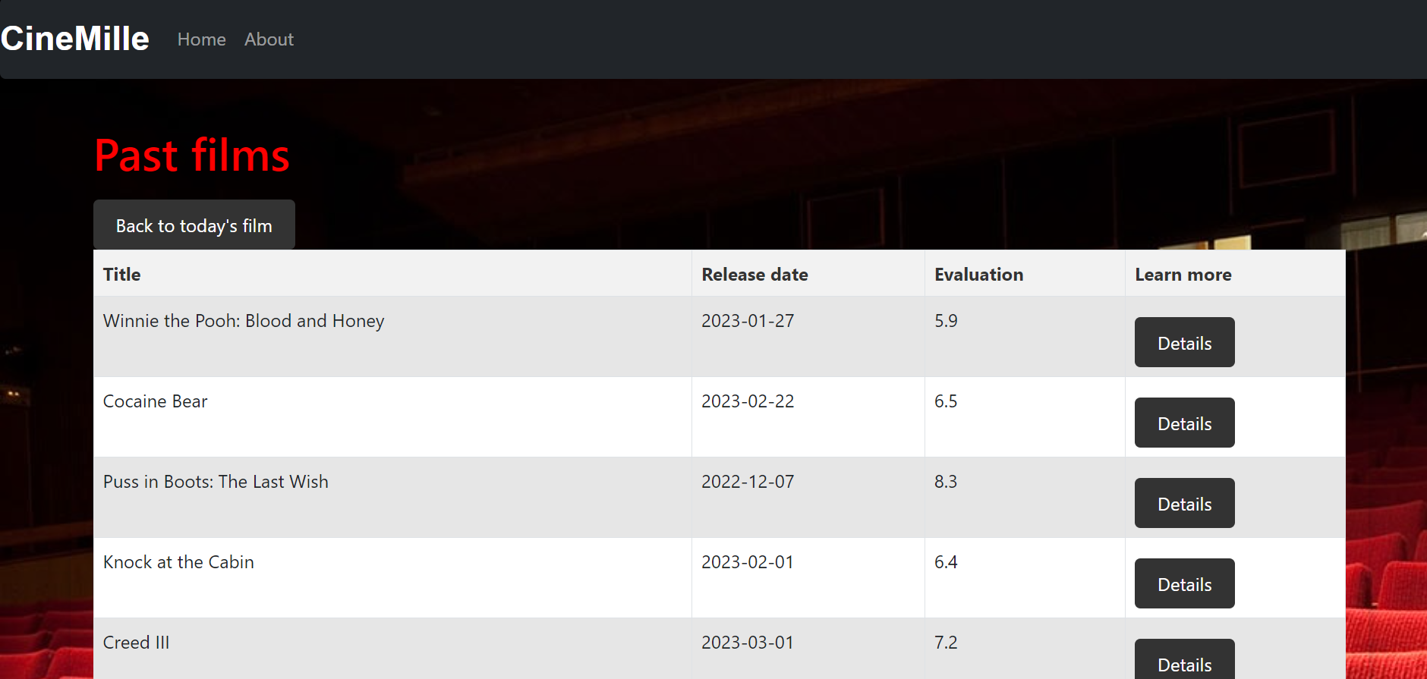
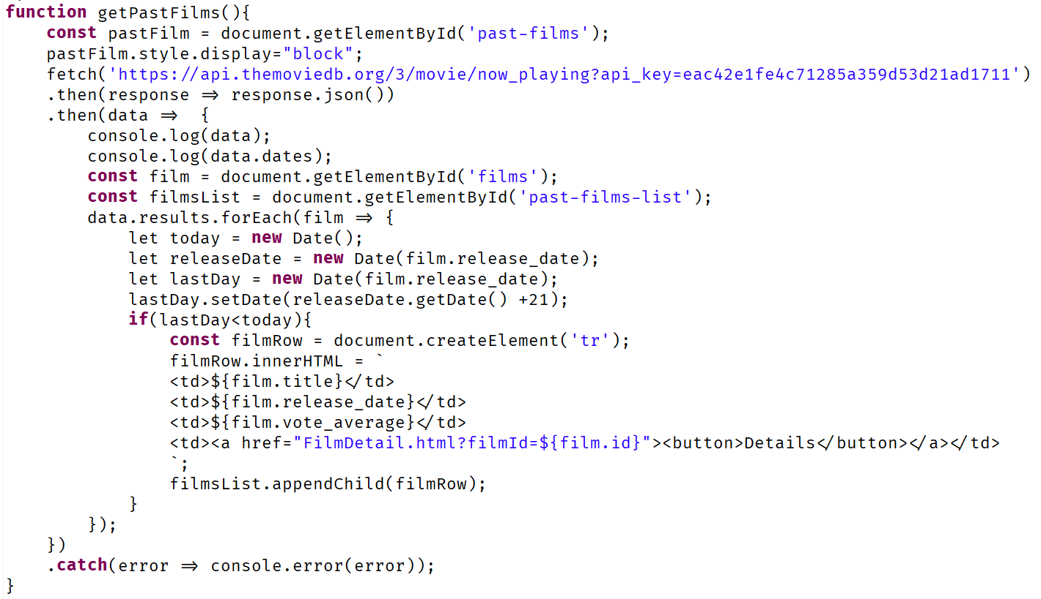
Storico Film
Dalla Home tramite il bottone «View Past Films» si accede alla sezione dove è possibile visualizzare lo storico dei film che sono stati proiettati.
L’API è la stessa utilizzata per popolare la tabella nella home l’unica differenza sta nella manipolazione dei dati che avviene nella funzione JavaScript.

Slide 5
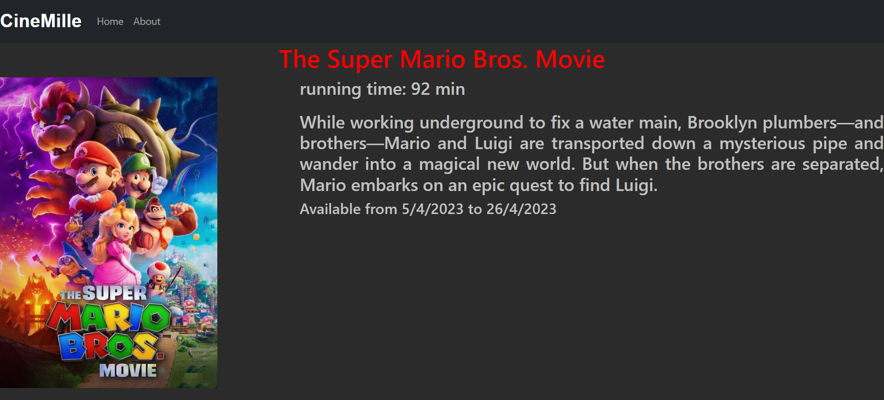
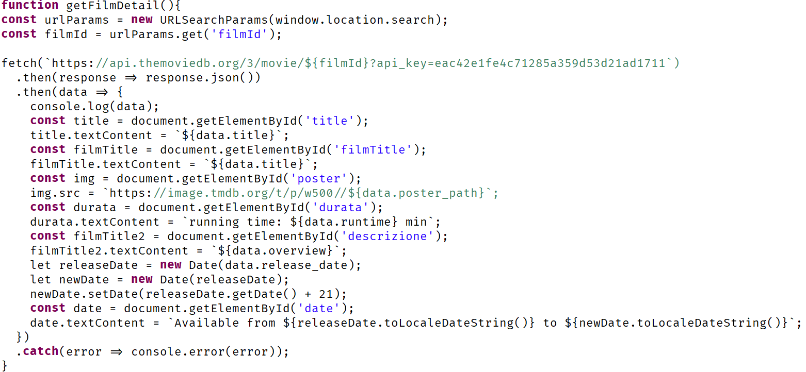
Dettagli Film
Dalla pagine Home è possibile accedere alla pagina di dettaglio del film dove troviamo: durata, sinossi e periodo in cui il film sarà disponibile; ciò è possibile tramite l’apposita API che recupera i dettagli del film grazie all’id specificato nell’URL.

Slide 6
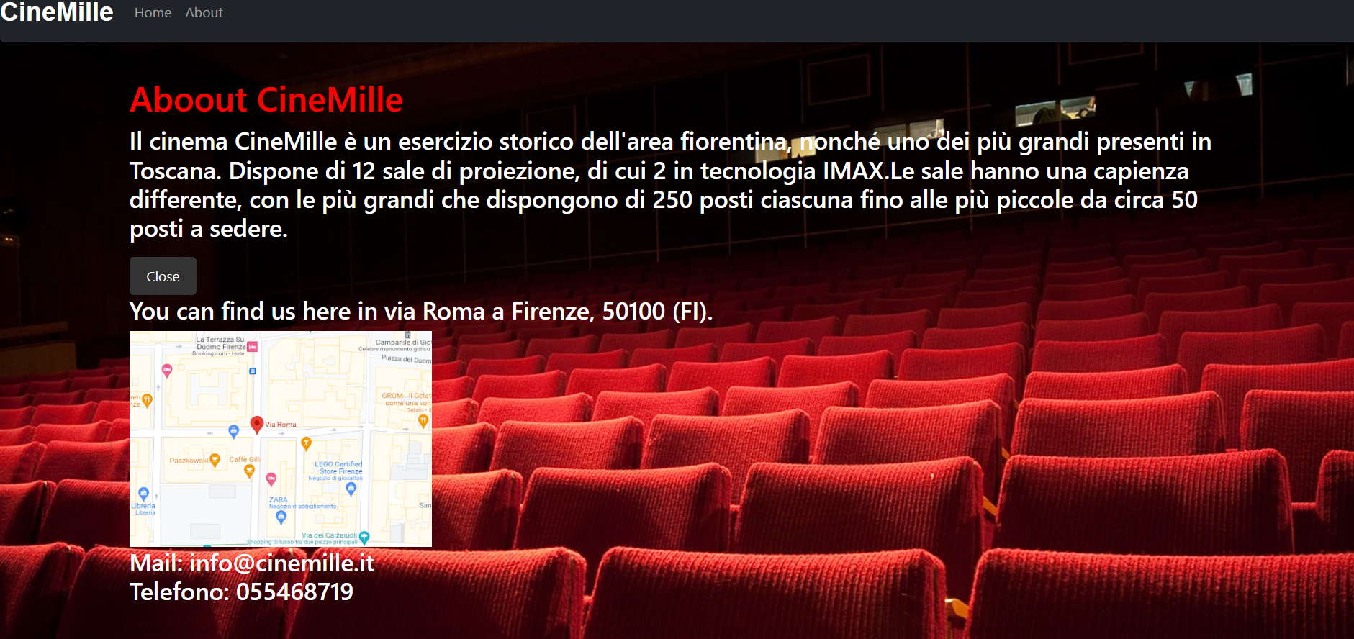
Pagina di info sul cinema
Infine troviamo un pagina contenente info sul cinema come contatti e indirizzo.
La visibilità della sezione con contatti e indirizzo è regolata dal click sul bottone apposito.

Slide 7
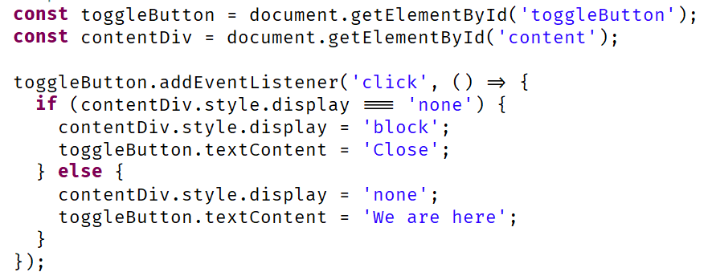
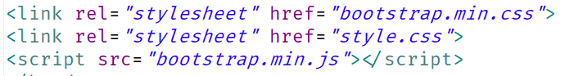
Tecnologie
Come linguaggio di programmazione è stato utilizzato JavaScript principalmente per recuperare le informazioni richieste tramite «The Movie DB» API, ma anche per la gestione della comparsa e scomparsa di sezioni di pagine.
Come linguaggi di mark-up sono stati utilizzati HTML e CSS il tutto coadiuvato da «Bootstrap» per creare più facilmente oggetti come navbar e tabelle.

Slide 8
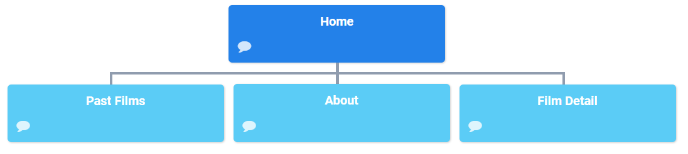
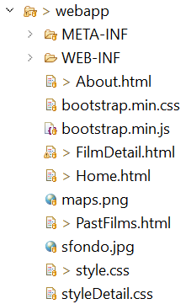
Struttura
Di fianco uno schema riassuntivo della disposizione della varie pagine HTML sopra descritte.
Per la realizzazione di quanto descritto è stato utilizzato Eclipse come IDE, nello specifico è stato creato un Dynamic Web Project nel quale però non è stata implementata la parte Java ovvero il Backend.

Slide 9
Grazie per la Vostra attenzione Elena Daveri

